Slide 1

컴퓨팅문제와 알고리즘
과제 #10
201613998 소프트웨어공학과 설경원

Slide 2
01
동적 계획법 개요
02
동적 계획법 예제(1) : 백준 1912번
Contents
03
동적 계획법 예제(2) : 백준 12865번
04
동적 계획법 장/단점
05
동적 계획법 사용 사례

Slide 3
01
동적 계획법 개요
02
동적 계획법 예제(1) : 백준 1912번
Contents
03
동적 계획법 예제(2) : 백준 12865번
04
동적 계획법 장/단점
05
동적 계획법 사용 사례

Slide 4
01
동적 계획법 개요
동적 계획법 (Dynamic Programming) 이란 ?
: 큰 문제를 작은 문제로 나누어 푸는 문제를 일컫는 말
VS 분할정복(Divide and Conquer)
 | 공통점 | 차이점
동적 계획법 Dynamic Programming | 문제를 작게 쪼개서, 작은 단위로 분할하여 문제 해결 | - 부분 문제는 중복되어, 상위 문제 해결 시 재사용 - Memoization 사용
분할 정복 Divide and Conquer |  | - 부분 문제는 중복되지 않아, 상위 문제 해결 시 재사용X - Memoization 사용하지 않음
출처 : https://syujisu.tistory.com/147

Slide 5
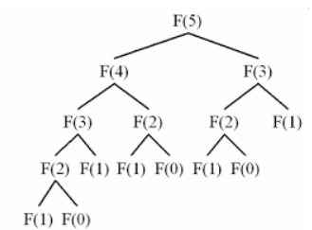
01
동적 계획법 개요
메모이제이션 (Memoization) 이란 ?
: 작은 문제들의 결과값이 항상 같은 특징을 이용하여 계산한 값을 저장하고 다시 사용
동적 계획법이 일어나기 위한 조건
: 1. 작은 문제가 반복하는 경우 2. 작은 문제는 구할 때마다 정답이 같다.
EX. 피보나치(Fibonacci) : 다음 수열 = 이전 수열 + 두 단계 전 수열의 합
1. 작은 문제가 반복하는 경우
: F(5) = F(4) + F(3) , F(4) = F(3) + F(2) …
즉, F(5)에서도 F(3)이 필요하고 F(4)에서도 F(3)이 필요한 작은 문제 반복 구조
2. 작은 문제는 구할 때마다 정답이 같다
: 피보나치 수열의 경우 첫번째, 두번째 수열은 1로 고정
즉, F(3)의 결과는 항상 2, 이로 인한 연쇄적으로 더해지는 수열들의 값은 일정
두개의 조건을 만족하기 때문에 동적 계획법 사용 가능
출처 : https://galid1.tistory.com/507

Slide 6
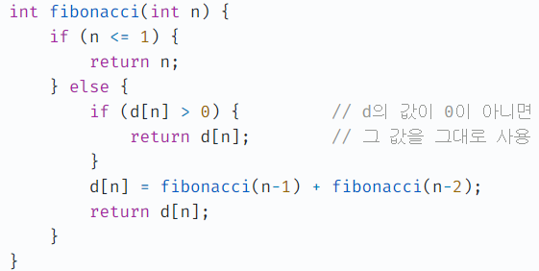
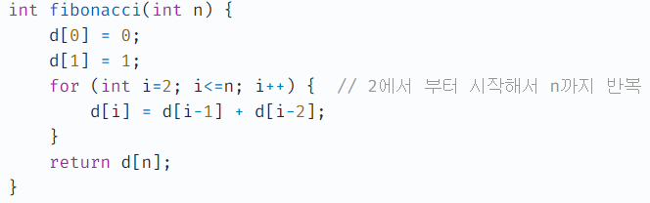
01
동적 계획법 개요
Top-Down VS Bottom-Up ?
: 간단하게 말하면 전자는 재귀함수를 통해, 후자는 반복문을 통해 구현
Top-Down
큰 문제를 작은 문제로 나눈다
작은 문제를 푼다
작은 문제를 바탕으로 큰 문제를 해결
Bottom-Up
문제를 크기가 작은 문제부터 차례대로 푼다
문제의 크기를 조금씩 크게 만들면서 문제 해결
작은 문제를 풀면서 왔기 때문에, 큰 문제는 항상 해결 가능
반복하면 가장 큰 문제를 해결 가능
출처 : https://velog.io/@polynomeer

Slide 7
01
동적 계획법 개요
02
동적 계획법 예제(1) : 백준 1912번
Contents
03
동적 계획법 예제(2) : 백준 12865번
04
동적 계획법 장/단점
05
동적 계획법 사용 사례

Slide 8
01
동적 계획법 개요
02
동적 계획법 예제(1) : 백준 1912번
Contents
03
동적 계획법 예제(2) : 백준 12865번
04
동적 계획법 장/단점
05
동적 계획법 사용 사례

Slide 9
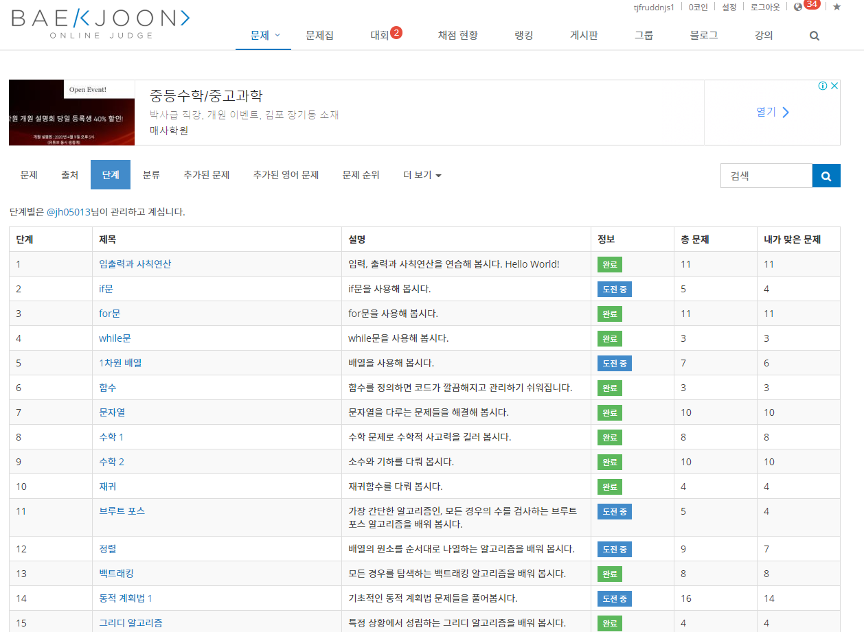
02
동적 계획법 예제 : 백준 알고리즘 문제

Slide 10
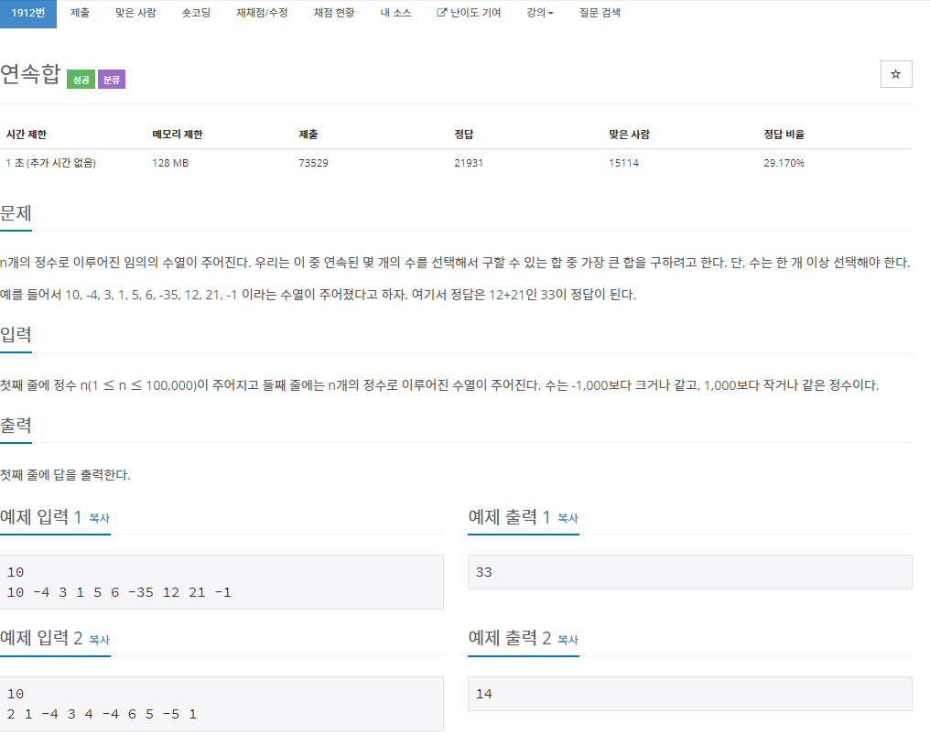
02
동적 계획법 예제(1) : 1912번 연속 합
문제 요약 : 첫째 줄에 수열의 길이 입력 → 길이만큼 숫자 입력 → 수열 부분 최대 합?

Slide 11
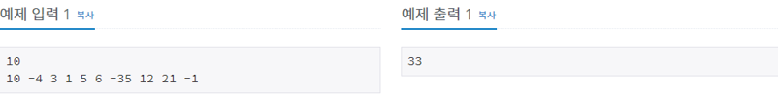
02
동적 계획법 예제(1) : 1912번 연속 합
i(index) | 1 | 2 | 3 | 4 | 5 | 6 | 7 | 8 | 9 | 10
Array | 10 | -4 | 3 | 1 | 5 | 6 | -35 | 12 | 21 | -1
DP Array | 10 | 6 | 9 | 10 | 15 | 21 | -14 | 12 | 33 | 32
만약, DP Array[i-1] + Array[i] < Array[i] 인 경우,
DP Array[i] = Array[i]
그 외의 경우에는
DP Array[i] = DP Array[i-1] + Array[i]

Slide 12
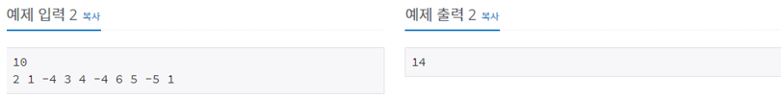
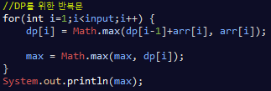
02
동적 계획법 예제(1) : 1912번 연속 합
i(index) | 1 | 2 | 3 | 4 | 5 | 6 | 7 | 8 | 9 | 10
Array | 2 | 1 | -4 | 3 | 4 | -4 | 6 | 5 | -5 | 1
DP Array | 2 | 3 | -1 | 3 | 7 | 3 | 9 | 14 | 9 | 10
만약, DP Array[i-1] + Array[i] < Array[i] 인 경우,
DP Array[i] = Array[i]
그 외의 경우에는
DP Array[i] = DP Array[i-1] + Array[i]

Slide 13
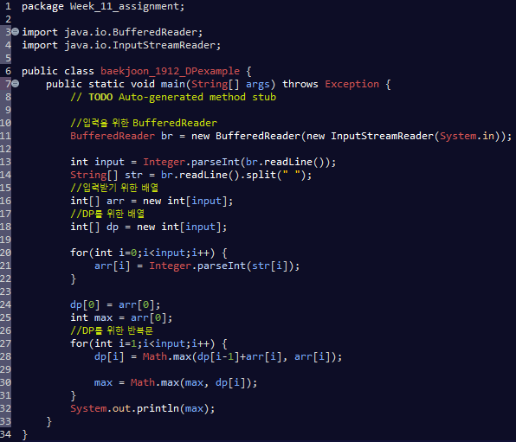
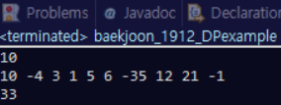
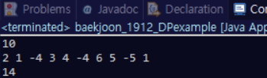
02
동적 계획법 예제(1) : 1912번 코드 + 출력

Slide 14
02
동적 계획법 예제(1) : 1912번 분석
i(index) | 1 | 2 | 3 | 4 | 5 | 6 | 7 | 8 | 9 | 10
Array | 10 | -4 | 3 | 1 | 5 | 6 | -35 | 12 | 21 | -1
DP Array | 10 | 6 | 9 | 10 | 15 | 21 | -14 | 12 | 33 | 32
 | 공통점 | 차이점
동적 계획법 Dynamic Programming | 문제를 작게 쪼개서, 작은 단위로 분할하여 문제 해결 | - 부분 문제는 중복되어, 상위 문제 해결 시 재사용 - Memoization 사용
분할 정복 Divide and Conquer |  | - 부분 문제는 중복되지 않아, 상위 문제 해결 시 재사용X - Memoization 사용하지 않음

Slide 15
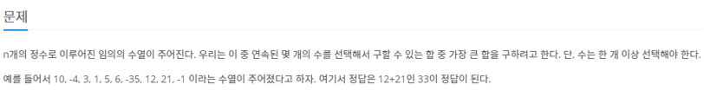
02
동적 계획법 예제(1) : 1912번 분석
동적 계획법이 일어나기 위한 조건
: 1. 작은 문제가 반복하는 경우 2. 작은 문제는 구할 때마다 정답이 같다.
i(index) | 1 | 2 | 3 | 4 | 5 | 6 | 7 | 8 | 9 | 10
Array | 2 | 1 | -4 | 3 | 4 | -4 | 6 | 5 | -5 | 1
DP Array | 2 | 3 | -1 | 3 | 7 | 3 | 9 | 14 | 9 | 10
1번의 경우 작은 문제들의 저장 값들을 계속해서 다음 DP Array에서 참조하고,
2번의 경우는 DP배열의 첫번째 원소에 배열의 Input배열의 첫 번째 값이 들어가기 때문에 연쇄적으로 같다.

Slide 16
02
동적 계획법 예제(1) : 1912번 분석
Top-Down VS Bottom-Up ?
: 간단하게 말하면 전자는 재귀함수를 통해, 후자는 반복문을 통해 구현
Top-Down
큰 문제를 작은 문제로 나눈다
작은 문제를 푼다
작은 문제를 바탕으로 큰 문제를 해결
Bottom-Up
문제를 크기가 작은 문제부터 차례대로 푼다
문제의 크기를 조금씩 크게 만들면서 문제 해결
작은 문제를 풀면서 왔기 때문에, 큰 문제는 항상 해결 가능
반복하면 가장 큰 문제를 해결 가능

Slide 17
01
동적 계획법 개요
02
동적 계획법 예제(1) : 백준 1912번
Contents
03
동적 계획법 예제(2) : 백준 12865번
04
동적 계획법 장/단점
05
동적 계획법 사용 사례

Slide 18
01
동적 계획법 개요
02
동적 계획법 예제(1) : 백준 1912번
Contents
03
동적 계획법 예제(2) : 백준 12865번
04
동적 계획법 장/단점
05
동적 계획법 사용 사례

Slide 19
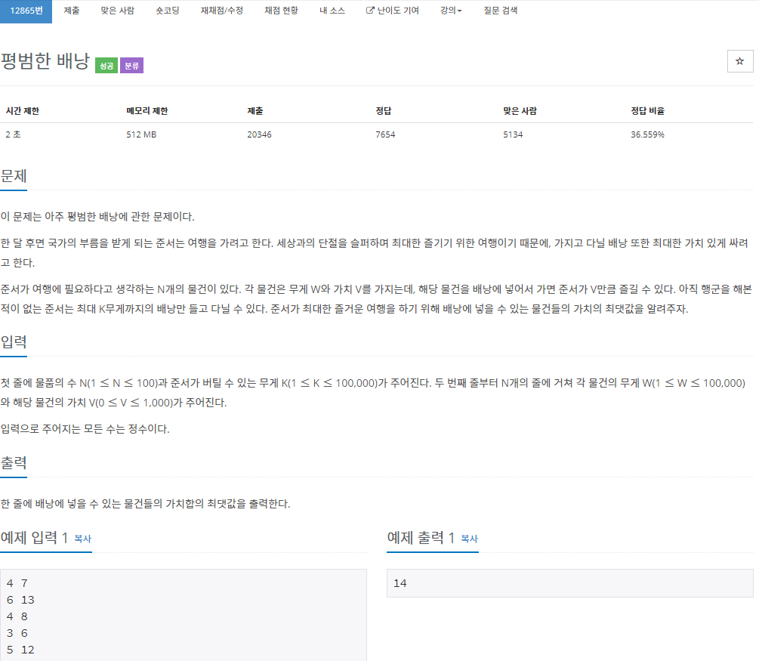
03
동적 계획법 예제(2) : 12865번 평범한 배낭
문제 요약 : 입력 첫 줄 → 물품의 수, 최대 무게 & 이후 물품 무게, 물품 가치 → 최대 가치?

Slide 20
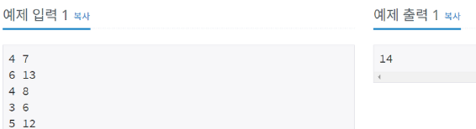
03
동적 계획법 예제(2) : 12865번 평범한 배낭
dp[X번째 아이템][무게] : 2차원 배열의 인덱스
무게 | 1 | 2 | 3 | 4 | 5 | 6 | 7
Item 1 | 0 | 0 | 0 | 0 | 0 | 13 | 13
Item 2
Item 3
Item 4
1번째 : 무게(6), 가치(13)
2번 item 담을 경우, 초기 값은 이전 무게에 담긴 가치를 담아 누적 & 더 높은 가치의 item을 비교하여 교환
무게 | 1 | 2 | 3 | 4 | 5 | 6 | 7
Item 1 | 0 | 0 | 0 | 0 | 0 | 13 | 13
Item 2 | 0 | 0 | 0 | 8 | 8 | 13 | 13
Item 3
Item 4
2번째 : 무게(4), 가치(8)

Slide 21
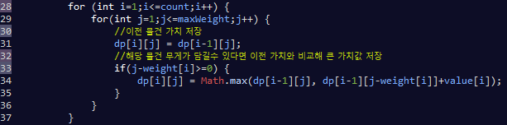
03
동적 계획법 예제(2) : 12865번 평범한 배낭
dp[X번째 아이템][무게] : 2차원 배열의 인덱스
무게 | 1 | 2 | 3 | 4 | 5 | 6 | 7
Item 1 | 0 | 0 | 0 | 0 | 0 | 13 | 13
Item 2 | 0 | 0 | 0 | 8 | 8 | 13 | 13
Item 3 | 0 | 0 | 6 | 8 | 8 | 13 | 14
Item 4
3번째 : 무게(3), 가치(6)
33~34행에서 item3의 무게 7인 경우, 무게 4가 남으므로 이전 저장 값(13)과 무게3(6) + 무게4(8)의 가치 값과
비교하여 더 큰 값(Math.max)으로 교체

Slide 22
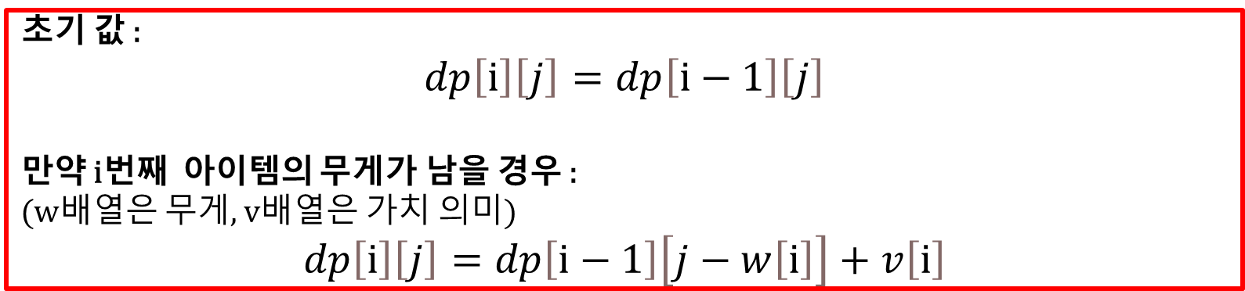
03
동적 계획법 예제(2) : 12865번 평범한 배낭
dp[X번째 아이템][무게] : 2차원 배열의 인덱스
무게 | 1 | 2 | 3 | 4 | 5 | 6 | 7
Item 1 | 0 | 0 | 0 | 0 | 0 | 13 | 13
Item 2 | 0 | 0 | 0 | 8 | 8 | 13 | 13
Item 3 | 0 | 0 | 6 | 8 | 8 | 13 | 14
Item 4 | 0 | 0 | 6 | 8 | 12 | 13 | 14
4번째 : 무게(5), 가치(12)
초기 값 :
$$dp\left[ⅈ\right]\left[j\right]=dp\left[ⅈ−1\right]\left[j\right]$$
만약 i번째 아이템의 무게가 남을 경우 :
(w배열은 무게, v배열은 가치 의미)
$$dp\left[ⅈ\right]\left[j\right]=dp\left[ⅈ−1\right]\left[j−w\left[ⅈ\right]\right]+v\left[ⅈ\right]$$

Slide 23
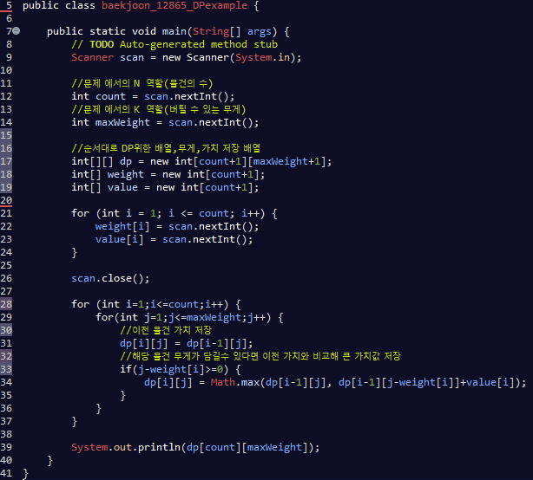
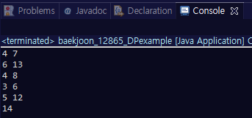
03
동적 계획법 예제(2) : 12865번 코드+출력

Slide 24
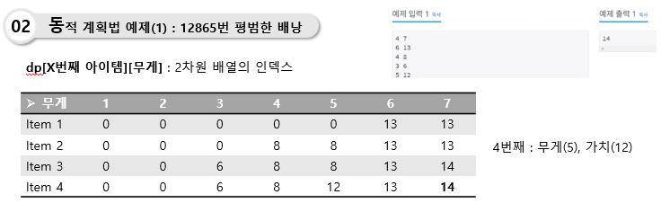
03
동적 계획법 예제(2) : 12865번 분석
 | 공통점 | 차이점
동적 계획법 Dynamic Programming | 문제를 작게 쪼개서, 작은 단위로 분할하여 문제 해결 | - 부분 문제는 중복되어, 상위 문제 해결 시 재사용 - Memoization 사용
분할 정복 Divide and Conquer |  | - 부분 문제는 중복되지 않아, 상위 문제 해결 시 재사용X - Memoization 사용하지 않음

Slide 25
03
동적 계획법 예제(2) : 12865번 분석
동적 계획법이 일어나기 위한 조건
: 1. 작은 문제가 반복하는 경우 2. 작은 문제는 구할 때마다 정답이 같다.
무게 | 1 | 2 | 3 | 4 | 5 | 6 | 7
Item 1 | 0 | 0 | 0 | 0 | 0 | 13 | 13
Item 2
Item 3
Item 4
무게 | 1 | 2 | 3 | 4 | 5 | 6 | 7
Item 1 | 0 | 0 | 0 | 0 | 0 | 13 | 13
Item 2 | 0 | 0 | 0 | 8 | 8 | 13 | 13
Item 3
Item 4
1번의 경우 작은 문제들의 저장 값들을 화살표에서 나타내 듯 계속해서 다음 item에서 참조하고,
2번의 경우는 입력 값을 배열에 저장 해놓고 불러오기 때문에 입력 값이 달라지지 않는 이상 같은 정답을 출력

Slide 26
03
동적 계획법 예제(2) : 12865번 분석
Top-Down VS Bottom-Up ?
: 간단하게 말하면 전자는 재귀함수를 통해, 후자는 반복문을 통해 구현
Top-Down
큰 문제를 작은 문제로 나눈다
작은 문제를 푼다
작은 문제를 바탕으로 큰 문제를 해결
Bottom-Up
문제를 크기가 작은 문제부터 차례대로 푼다
문제의 크기를 조금씩 크게 만들면서 문제 해결
작은 문제를 풀면서 왔기 때문에, 큰 문제는 항상 해결 가능
반복하면 가장 큰 문제를 해결 가능

Slide 27
01
동적 계획법 개요
02
동적 계획법 예제(1) : 백준 1912번
Contents
03
동적 계획법 예제(2) : 백준 12865번
04
동적 계획법 장/단점
05
동적 계획법 사용 사례

Slide 28
01
동적 계획법 개요
02
동적 계획법 예제(1) : 백준 1912번
Contents
03
동적 계획법 예제(2) : 백준 12865번
04
동적 계획법 장/단점
05
동적 계획법 사용 사례

Slide 29
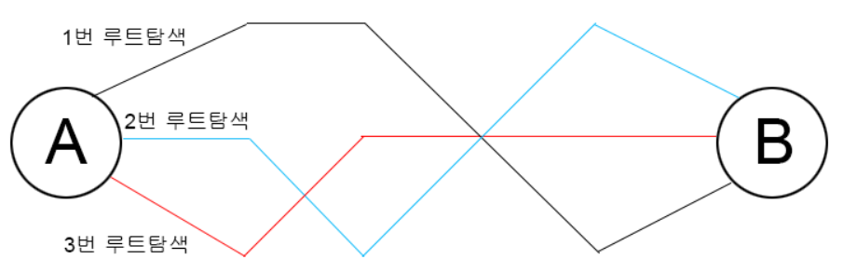
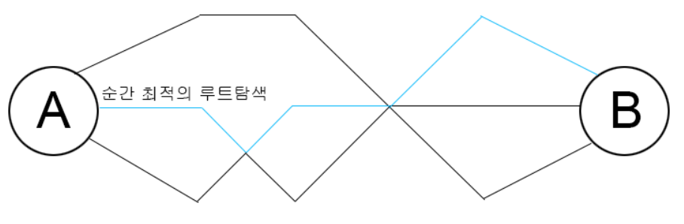
04
동적 계획법 장/단점
동적 계획법의 장/단점
장점 : 프로그램 구현할 때에 필요한 모든 가능성을 고려해 구현 → 항상 최적의 결과 도출 가능
단점 : 모든 가능성에 대한 고려가 불충분할 경우 최적의 결과 도출 불가
또, 모든 가능성에 대한 고려를 해야 하기 때문에 많은 메모리를 요구
VS 그리디 알고리즘(Greedy Algorithms, 탐욕 알고리즘)
: 최적의 루트를 찾기 위해 모든 루트를 검토해야하는 동적계획법의 단점을 고려한 알고리즘으로,
그 순간의 경로를 비교하여 최적의 경로로 최적의 루트를 찾아가는 알고리즘
하지만, 즉효성이 있는 대신, 모든 경로를 다 고려하는 동적 계획법에 비해 항상 옳은 결과를 도출하지 않는다.
출처 : https://alalstjr.github.io/jjunpro.github.io/

Slide 30
01
동적 계획법 개요
02
동적 계획법 예제(1) : 백준 1912번
Contents
03
동적 계획법 예제(2) : 백준 12865번
04
동적 계획법 장/단점
05
동적 계획법 사용 사례

Slide 31
01
동적 계획법 개요
02
동적 계획법 예제(1) : 백준 1912번
Contents
03
동적 계획법 예제(2) : 백준 12865번
04
동적 계획법 장/단점
05
동적 계획법 사용 사례

Slide 32
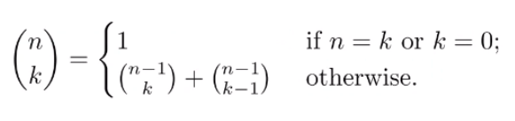
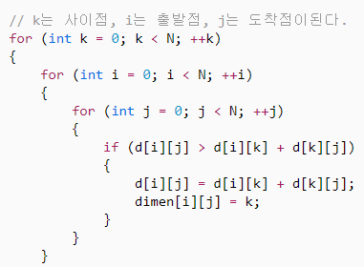
05
동적 계획법 사용 사례
1. 이항계수 : N개의 물건에서 중복하지 않고 K개를 꺼내는 조합의 수
N! , K!를 계산 해야 하기 때문에 N, K의 값이 커지면 구하기가 힘듦
재귀 호출 사용시 각 재귀 호출마다 같은 부분 문제들을 풀어야한다 → 비효율적
2차원 배열을 통해 재귀적으로 계산한 값을 저장 → 동적 계획법
2. Floyd Algorithm : 모든 꼭짓점 사이의 최단 경로의 거리 구하는 알고리즘
가장 바깥쪽 반복문(거쳐가는 꼭짓점), 두번째 반복문(출발하는 꼭짓점), 세번째 반복문(도착하는 꼭짓점)
3개의 반복문을 통해 최단 경로의 모든 경우의 수 고려 → 동적 계획법
그 외에 외판원문제(TSP : Traveling Salesman Problem), 최적화문제 등 존재
출처 :
https://haamjamie.tistory.com/6
https://ddo-o.tistory.com/126

Slide 33
감사합니다!
Thank you!

